Slide 1
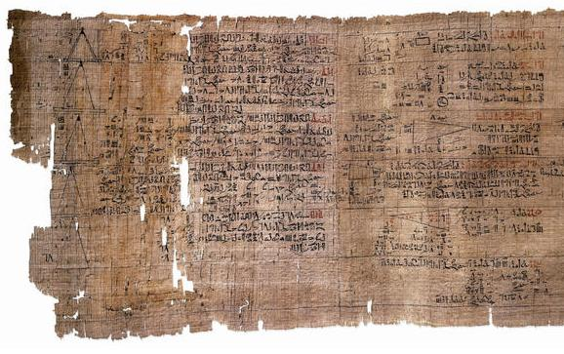
Папирус Ахмеса

Slide 2
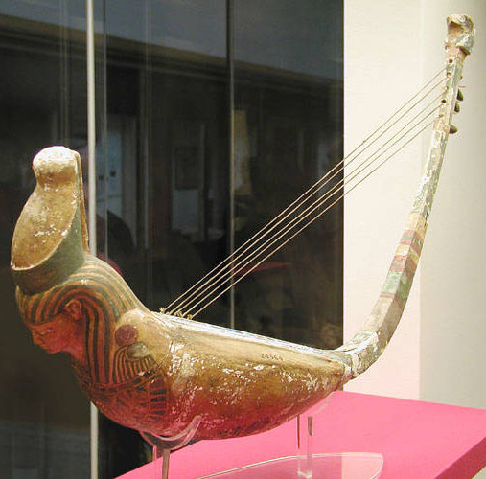
Древнеегипетская арфа

